Slide 1







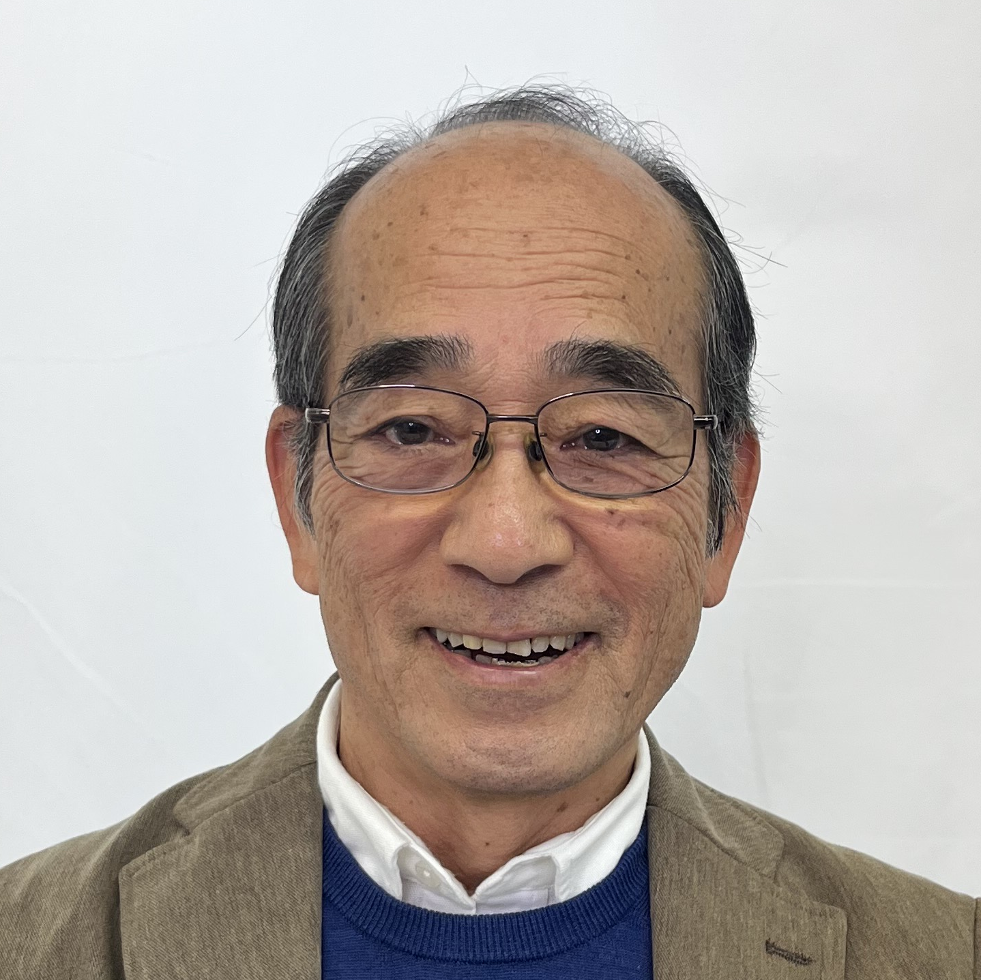


金賞
ふれあい川柳
お正月 またもらったよ 年一つ
銀賞
年はじめ 誓った言葉 もうわすれ
金賞
午の年 走りたくても 九十歳
銅賞
句会形式の川柳番組。
みなさんの採点で各賞を決定！
即興で川柳づくりのコーナーも
あります！
柳人
上村脩
МＣ
小倉ひかる
開催日時
2026年4月28日(火)
午後2時～午後3時

